Slide 1
Qualche richiamo di fisica …
Una grandezza fisica è ogni proprietà di un fenomeno, corpo o sostanza che può essere espressa quantitativamente con un numero e un riferimento.
Le unità di misura rappresentano dei criteri concordati a livello di una comunità di interesse per poter descrivere quantitativamente le grandezze fisiche ed assegnare loro dei valori numerici.
Il Sistema Internazionale (abbreviato SI) è il risultato del consenso mondiale raccolto attorno alle unità di misura
Il SI fissa le unità di misura di 7 grandezze fisiche fondamentali in base alle quali vengono poi definite le unità di ulteriori grandezze derivate.

Slide 2
Le grandezze fondamentali sono 7
GRANDEZZE FONDAMENTALI | NOME | UNITÀ
Lunghezza | metro | m
Massa | chilogrammo | kg
Tempo | secondo | s
Intensità corrente elettrica | Ampere | A
Temperatura termodinamica | Kelvin | K
Quantità di sostanza | mole | mol
Intensità luminosa | candela | cd

Slide 3
FATTORE di MOLTIPLICAZIONE | NOTAZIONE SCIENTIFICA | NOME | SIMBOLO
1.000.000.000.000.000.000 | 10¹⁸ | exa | E
1.000.000.000.000.000 | 10¹⁵ | peta | P
1.000.000.000.000 | 10¹² | tera | T
1.000.000.000 | 10⁹ | giga | G
1.000.000 | 10⁶ | mega | M
1.000 | 10³ | kilo | k
100 | 10² | etto | h
10 | 10¹ | deca | da
0,1 | 10⁻¹ | deci | d
0,01 | 10⁻² | centi | c
0,001 | 10⁻³ | milli | m
0,000001 | 10⁻⁶ | micro | μ
0,000000001 | 10⁻⁹ | nano | n
0,000000000001 | 10⁻¹² | pico | p
0,000000000000001 | 10⁻¹⁵ | femto | f
0,000000000000000001 | 10⁻¹⁸ | atto | a

Slide 4
In ambito agrario vi è ancora la tendenza ad utilizzare unità di misura non appartenenti al sistema SI, quali:
il tempo in minuti (min) od ore (h), anziché in secondi (s);
la superficie in ettari (ha), anziché in metri quadri (m²);
il volume in litri (l), anziché in metri cubi (m³);
la velocità in chilometri orari (km/h), anziché in metri al secondo (m/s);
la pressione in atmosfere (atm),o in bar anziché in Pascal (Pa);
la potenza meccanica in cavalli (CV), anziché in Watt (W);
l'energia termica in chilocalorie (kcal), anziché in Joule (J).
fattori di conversione servono per trasformare il valore numerico di una grandezza espresso in unità SI in unità appartenenti ad altro sistema di misura e sono parametri (numeri costanti) associati ad unità di misura derivate, contenenti le unità di entrambi i sistemi di misura.

Slide 5
Velocità media
Si dice che un corpo è in moto quando, in tempi diversi, si trova ad occupare posizioni diverse.
Quando al variare del tempo un corpo si mantiene sempre nella stessa posizione, si dice che si trova in uno stato di quiete.
L'insieme delle posizioni occupate dal corpo, in tempi diversi, prende il nome di traiettoria.
La variazione di posizione rapportata all'unità di tempo è detta velocità.
La posizione si misura come distanza (in m) rispetto ad un punto di riferimento, mentre il tempo si misura in secondi (s).
Conseguentemente, la velocità è una grandezza derivata che si esprime in m/s.

Slide 6
Quando la traiettoria è descritta da una linea retta il moto è di tipo rettilineo.
Se la velocità si mantiene sempre costante (cioè, se in tempi uguali si percorrono spazi uguali) il moto è detto rettilineo uniforme.
Nelle nostre applicazioni il moto è vario per cui si calcola la velocità media indipendentemente dalle traiettorie percorse.
Grandezza | Misura SI | Altre unità di misura | Fattori di conversione
Velocità media | m/s | km/h | 1 km/h = 0,278 m/s 1 m/s = 3,6 km/h

Slide 7
Accelerazione
In un moto vario, la variazione di velocità nell'unità di tempo è detta accelerazione. Il più semplice dei moti vari è quello in cui la velocità varia, in unità di tempo successive, di quantità uguali. In tal caso il moto è detto uniformemente accelerato e l'accelerazione è costante. Questa è data dal rapporto tra la variazione di velocità (V) e l'intervallo di tempo (t) durante il quale tale variazione avviene:
Dato che V si misura in m/s e t in s, l'accelerazione si misura in m/s².
Accellerazione di gravità g = 9,8 m/s².

Slide 8
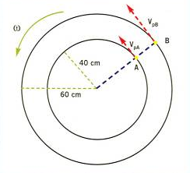
Velocità angolare e periferica
Quando la traiettoria è descritta da una circonferenza, il moto è detto circolare (o rotatorio). Anche in questo caso il moto è uniforme quando il punto materiale sulla circonferenza percorre angoli uguali in tempi uguali.
Si deve distinguere tra "angoli percorsi" e "spazi percorsi". Questi ultimi dipendono, a parità di angolo percorso, dal raggio della circonferenza.
un punto A compie in 2 s un angolo di 360° (ovvero un giro completo) e percorre una distanza
2 π R = 2 · 3,14 · 0,4 = 2,51 m
con una velocità di
(2,51 m)/(2 s) = 1,25 m/s.
Un altro punto B si muove con una velocità periferica superiore rispetto al precedente punto A, pari a
(3,77 m)/(2 s) = 1,88 m/s.
Tuttavia la velocità con cui variano gli angoli è la medesima

Slide 9
La velocità angolare esprime il rapporto tra l'angolo relativo all'arco di circonferenza percorso dal punto e l'intervallo di tempo, t, richiesto per svolgere tale percorso.
Nel sistema SI gli angoli si misurano in radianti (rad); tale unità esprime il rapporto tra la lunghezza dell'arco sotteso dall'angolo e la misura del raggio R della circonferenza. In definitiva, pertanto, nel sistema SI la velocità angolare ω si misura in rad/s.
Per l'angolo giro la misura in radianti corrisponde a
E l’intervallo di tempo per un giro è detto periodo T
la velocità legata alla variazione degli spazi percorsi è detta velocità periferica ed è data da:
Grandezza | Misura SI | Altre unità di misura | Fattori di conversione
Velocità angolare | rad/s | giri/min Hz | 1 rad/s = 9,55 giri/min 1 giri/min = 0,105 rad/s 1 Hz = 60 giri/min = 6,28 rad/s

Slide 10
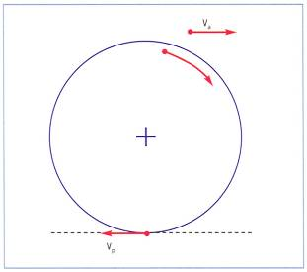
Lo slittamento
Si ha slittamento ogniqualvolta si osserva un parziale, o integrale, strisciamento tra due superfici di cui almeno una è in movimento.
Una ruota sul terreno converte in moto rettilineo il proprio moto rotatorio attraverso il contatto col terreno. Nella condizione ideale (rotolamento perfetto), è intuitivo vedere che tutta la velocità di avanzamento della ruota (Va) risulta pari alla velocità periferica della ruota stessa (Vp).
Va = Vp
Nella realtà, invece, si verifica che Va è sempre sensibilmente inferiore a Vp.
Ciò avviene proprio perché, nel punto di contatto, la ruota tende parzialmente a strisciare sul terreno.

Slide 11
Il fenomeno è sempre presente nelle applicazioni di autotrazione, sebbene i nostri occhi non lo percepiscano.
Lo slittamento viene definito dal rapporto:
file://localhost/Users/sartoriluigi/Desktop/filmati da youtube/EXTREME CONDITIONS - NEW TTV7250 - Tractor of the Year 2013.mp4
s è numero dimensionale che si può esprimere sia come decimale (compreso tra 0 e 1) sia come percentuale (compreso tra 0 e 100).
nella condizione ideale di assenza di strisciamento tra le superfici, cioè quando Va = Vp si ha che s = 0, ovvero lo slittamento è nullo;
nella condizione opposta in cui si ha strisciamento totale si ha un velocità periferica molto elevata a fronte di un avanzamento nullo (la macchina rimane ferma con Va = 0); così si ottiene s = 1 (o 100%).
nelle normali condizioni agricole di campo, lo slittamento non dovrebbe mai superare il 10-15%.

Slide 12
LA TRASMISSIONE DEL MOTO
prevede il contatto tra due organi in rotazione:
il primo, detto conduttore, che impartisce il movimento
il secondo, detto condotto, che riceve il movimento.
Tale contatto può essere:
diretto, quando condotto e conduttore sono in stretto contatto fisico (ruote di frizione, ruote dentate, rotismi);
indiretto, quando gli assi di rotazione di condotto e conduttore sono molto distanti tra loro e occorre, così, servirsi di un organo deformabile intermedio (cinghie o catene).

Slide 13
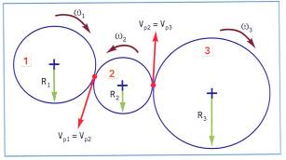
Le ruote di frizione
Sono formate da organi cilindrici le cui superfici laterali rotolano l'una sull'altra con strisciamento molto limitato riuscendo, così, a trasmettere il moto grazie alle resistenze di attrito. Pertanto, supponendo nullo lo slittamento (s = 0), le velocità periferiche delle due ruote a contatto si mantengono uguali (Vp1 = Vp2).
Ricordando che
i numeri di giri delle due ruote stanno fra loro nel rapporto inverso dei raggi, e quindi dei diametri, delle ruote stesse. Il rapporto si chiama rapporto di trasmissione della coppia di ruote ed è costante per la coppia di ruote

Slide 14
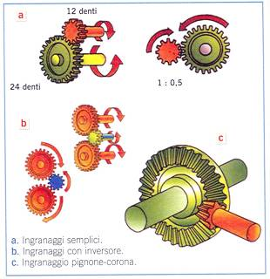
Questa legge è valida anche per le ruote dentate (che realizzano i tradizionali "ingranaggi”) ove, detto Z il numero di denti di ciascuna ruota, è possibile verificare che vale la seguente:

Slide 15
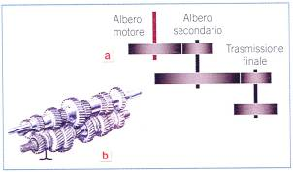
Dicesi rotismo un sistema più complesso di ingranaggi in cui il moto di una ruota dentata provoca il moto di tutte le altre.

Slide 16
FORZA
Si definisce come forza una qualunque causa che tende a modificare lo stato di quiete o di moto uniforme (cioè a velocità costante) di un corpo.
L'applicazione di una forza ad un corpo libero (ovvero che può muoversi in tutte le direzioni), sia esso in quiete o in moto uniforme, induce il corpo stesso a traslare secondo un moto di tipo uniformemente accelerato.
L'esistenza di un'accelerazione è sempre legata alla presenza di una forza.
Quanto più alta è la forza F applicata, tanto più elevata risulta l'accelerazione a impressa al corpo secondo la legge di Newton (seconda legge della dinamica) che evidenzia il ruolo sul fenomeno della massa m (in kg) del corpo:
L'unità di misura della forza è il Newton (N): una forza ha il valore di 1 N quando imprime alla massa di 1 kg un'accelerazione di 1 m/s².
Grandezza | Misura SI | Altre unità di misura | Fattori di conversione
Forza | N | daN, kg_{p} | 1 daN = 10 N 1 kgp = 9,8 N ≈ 1 daN

Slide 17
Un corpo in caduta libera con massa m = 1 kg, muovendosi con moto determinato dall'accelerazione di gravità g = 9,80 m/s², risulta soggetto ad una forza G pari a
G = (1 kg) . (9,80 m/s²) = 9,80 N.
G è detta forza peso e in generale si determina come:
Non è detto che un corpo in stato di quiete non sia soggetto all'azione di forze. Semplicemente, su di esso normalmente agisce un insieme di forze a risultante nulla.

Slide 18
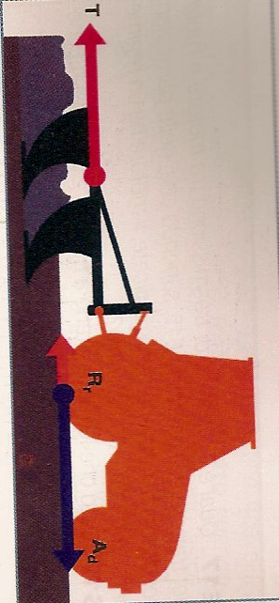
Oltre alle forze precedenti agenti perpendicolarmente al terreno, vi è un ulteriore insieme di forze agenti parallelamente al suolo.
la forza di trazione, T, necessaria per vincere la resistenza del terreno sull'aratro;
la forza di resistenza all' avanzamento Rr' proporzionale alla forza-peso del trattore;
la forza che consente a tutto il sistema di stare in movimento, vincendo le due precedenti, che si genera nel punto di contatto delle ruote motrici col suolo; quest'ultima forza è detta aderenza (Ad).
Dato che la velocità è costante: Ad = Rr + T.
In definitiva, le forze possono essere dette motrici (quando favoriscono il movimento dei corpi) o resistenti (quando frenano il moto dei corpi).

Slide 19
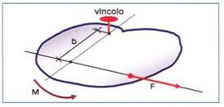
Momento di una forza
L'effetto che imprime una rotazione a seguito di una forza agente su un corpo vincolato è detto momento.
Esso è regolato dall'intensità della forza e dalla minima distanza esistente tra il vincolo e la retta d'azione della forza.
Questa distanza, che si individua tracciando la perpendicolare tra vincolo e retta d'azione, è detta braccio b
Si definisce momento M di una forza rispetto a un punto (o un asse) fisso (il vincolo) il prodotto dell'intensità della forza F per il suo braccio b.

Slide 20
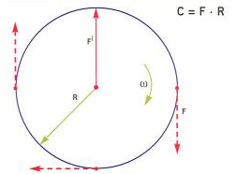
Coppia di forze
Per i corpi vincolati soggetti a forze che costantemente cambiano la propria direzione rispetto alla posizione del vincolo il corpo rimane permanentemente in rotazione.
È la situazione tipica dei corpi cilindrici vincolati ad un asse.
La prima forza coincide con la F e rimane sempre tangenziale - modificando la propria direzione - sulla circonferenza che definisce la sezione del cilindro; la seconda (F¹), uguale e contraria, può considerarsi applicata nel punto intorno al quale il corpo ruota, ossia nel vincolo
Situazioni di questo tipo si verificano: sull'albero in uscita da un motore; sulla presa di potenza; su una puleggia; su una ruota motrice
Grandezza | Misura SI | Altre unità di misura | Fattori di conversione
Momento e coppia | Nm | kgm | 1 kgm = 9,80 Nm

Slide 21
La pressione
Quando una forza agisce in modo da risultare omogeneamente distribuita su un'intera superficie, si parla di pressione (p). Si definisce come tale il rapporto tra l'intensità di una forza F e la superficie S su cui essa omogeneamente agisce
L'unità di misura della pressione è il Pascal (Pa): una pressione ha il valore di 1 Pa quando è generata dalla forza di 1 N che agisce su una superficie di 1 m² (Pa = N/m²).
Grandezza | Misura SI | Altre unità di misura | Fattori di conversione
Pressione | Pa | atm, kg_{p}/cm², bar, mH₂O | 1 atm = 101.234 Pa = 101 kPa 1 kgp/cm² = 9,80 10⁴ Pa = 98 kPa 1 bar = 10⁵ Pa = 100 kPa 1 mH₂O = 9,8 kPa

Slide 22
Lavoro
Una forza compie del lavoro meccanico quando, applicata ad un corpo, riesce a spostare il proprio punto di applicazione - e, quindi il corpo stesso - vincendo tutte le resistenze che si oppongono al moto.
Il lavoro L di una forza F è dato dal prodotto dell'intensità della forza per lo spostamento s che imprime al corpo cui è applicata
Tale formula è valida solamente quando la direzione dello spostamento coincide con la direzione della forza. Si ottiene il lavoro di 1 J quando la forza di 1 N applicata ad un corpo ne provoca lo spostamento di 1 m.
Il lavoro è una forma di energia percepibile attraverso il movimento dei corpi.
Si dice che il lavoro è una forma di energia meccanica in transito, in cui, cioè, vi è trasferimento di energia tra due sistemi interagenti: il primo che genera la forza; il secondo cui la forza è applicata.
Grandezza | Misura SI | Altre unità di misura | Fattori di conversione
Energia e Lavoro | J | kWh, CVh, kcal | 1 kWh = 3,6 MJ = 1,36 CVh 1 kJ = 0,278 Wh 1 kWh = 860 kcal 1 kcal = 4186 J = 4,186 kJ

Slide 23
Potenza
Per il modo in cui è definito, sul lavoro non ha alcuna influenza la velocità del moto. Il lavoro, infatti, è funzione del solo spazio percorso, indipendentemente dal tempo che si impiega a percorrerlo.
Quando si mette in relazione il concetto di energia al tempo, si introduce il concetto di potenza. La potenza meccanica P di una forza è definita dal rapporto tra il lavoro compiuto dalla forza stessa ed il tempo impiegato a compierlo
Poiché il lavoro si misura in Joule (J) e il tempo in secondi (s), la potenza si misura col rapporto Joule al secondo (J/s), denominato anche Watt (W). Si ottiene la potenza di 1 W quando si compie il lavoro di 1 J in 1 s.
Grandezza | Misura SI | Altre unità di misura | Fattori di conversione
Potenza | W | kW, CV, kcal/h | 1 kW = 1000 W 1 kW = 1,36 CV 1 kW = 860 kcal/h 1 CV = 0,735 kW

Slide 24
Nei moti rotatori la potenza é calcolabile in modo analogo, sostituendo al concetto di forza F quello di momento M, e al concetto di velocità media V m quello di velocità angolare ω:
Ricordando, poi, la conversione tra velocità angolare ω (rad/s) e regime di rotazione n (giri/min), si ottiene

Slide 25
Nei moti rotatori la potenza é calcolabile in modo analogo, sostituendo al concetto di forza F quello di momento M, e al concetto di velocità media V m quello di velocità angolare ω:
Ricordando, poi, la conversione tra velocità angolare ω (rad/s) e regime di rotazione n (giri/min), si ottiene
Nel cambio di velocità degli autoveicoli, la potenza rimane costante:
Al modificarsi dei tipi di trasmissione, si verificano le seguenti condizioni:
con τ= 1, si ha una trasmissione diretta del moto (a esempio le frizioni di un cambio). Le forze (e quindi i momenti) in gioco rimangono costati (Mn = M1);
con τ > 1, si ha un rapporto moltiplicatore. Le forze (e quindi i momenti) sono maggiori sul conduttore che non sul condotto (Mn < M1);
con τ < 1, si ha un rapporto riduttore. Le forze (e quindi i momenti) sono minori sul conduttore che non sul condotto (Mn > M1)

Slide 26
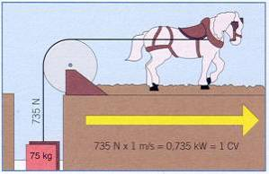
Poiché il Watt rappresenta quantità di potenza molto basse, si è soliti utilizzare il suo multiplo kW (chilowatt): 1 kW = 1000 W.
Specie nel campo trattoristico è ancora molto in uso del cavallo vapore (CV). La potenza di 1 CV corrisponde alla forza necessaria a sollevare una massa di 75 kg, esercitata alla velocità di 1 m/s (cioè, poco meno di 4 km/h): ciò che riesce a fare, in modo continuativo, un robusto cavallo da tiro. Pertanto, la forza in gioco rappresenta il peso G = (9,80 m/s²) (75 kg) = 735 N
1 CV = 0,735 kW o l'inverso 1 kW = 1,36 CV

Slide 27
Per il legame esistente tra potenza P e lavoro L si può anche scrivere L = P t. Ciò significa che il lavoro - e, più in generale, qualunque forma di energia - può anche essere espresso come prodotto tra una potenza ed un tempo.
In particolare, si dice che un dispositivo in grado di erogare la potenza di 1 kW continuamente per 1 h genera un lavoro di 1 kWh leggi “chilowattora”:
1 kWh = 1 kW · 1 h
In modo analogo è definibile il "cavallo-ora" (CVh).
Valgono le seguenti conversioni:
1 kWh = 1,36 CVh = 3.600.000 J = 3600 kJ = 3,6 MJ

Slide 28
Energia e rendimenti
l'energia è la capacità di produrre un effetto fisico.
L'effetto deve essere percepibile o rilevabile e si può manifestare in forme diverse:
quando riguarda lo spostamento di corpi solidi si è di fronte a forme di energia meccanica (= lavoro);
Se interessa liquidi si parla di energia idraulica
quando coinvolge cambiamenti di temperatura dei corpi stessi si è di fronte a forme di energia termica (= calore).
Il trasferimento di energia tra due sistemi in contatto provoca un innalzamento di temperatura nel sistema che riceve l'energia ed un contestuale raffreddamento nel sistema che la cede.

Slide 29
L'energia non può essere né creata né distrutta. Può, infatti, essere solo trasformata da una forma (posseduta o in transito; meccanica, termica o elettrica) in un'altra.
Le leggi termodinamiche pongono dei limiti alle modalità di conversione dell'energia: non tutte le forme si convertono con la stessa facilità l'una nell'altra. Inoltre, nessuna forma di energia si converte integralmente in una sola forma diversa.
l'efficienza di un qualunque sistema di conversione energetica è quantificabile attraverso il rapporto tra l'energia utile (Eout) ottenibile in uscita dal sistema e l'energia immessa nel sistema (Ein), in tutte le possibili forme, a monte del processo di conversione. Tale rapporto è detto rendimento di conversione (η, leggi "eta") o, semplicemente, rendimento:
Il rendimento, pertanto, esprime la frazione (o percentuale) di energia immessa che si trasforma in energia utile. Dato che la prima tende ad essere sempre maggiore della seconda, il rendimento è sempre minore di 1 (o del 100%).

